Slide 1
PROCESOS Y PLANIFICACION
SISTEMAS OPERATIVOS
Recopilación bibliográfica a cargo del ING. RISTOFF ALBERTO
Revisión a cargo de ING. CUENCA PLETSCH

Slide 2
PROCESOS Y PLANIFICACION
Conceptos de procesos
Caracterización de los Procesos
Bloque de Control de Proceso
Concepto de Planificación de Procesos
Tipos de Planificadores
Algoritmos de planificación

Slide 3
PROCESOS Y PLANIFICACION
Un programa => entidad Pasiva.
ASIGNACION DE RECURSOS POR PARTE DEL S.O
Un Proceso = entidad Activa.
(PROGRAMA EN EJECUCION)

Slide 4
PROCESOS Y PLANIFICACION
Un proceso es un concepto manejado por el sistema operativo que consiste en el conjunto formado por:
Las instrucciones de un programa
Su estado de ejecución en un momento dado
Su memoria de trabajo
Otra información que permite

Slide 5
PROCESOS Y PLANIFICACION
Componentes:
  código y una estructura de datos
Ejemplo:
  Un compilador C NO es un proceso
  Un compilador C ejecutándose será un proceso para el sistema operativo
    Le asigna recursos (procesador, memoria, dispositivos, etc.)
    Controla su ejecución

Slide 6
PROCESOS Y PLANIFICACION
ELEMENTOS TIPICOS DE UNA IMAGEN DE PROCESO
DATOS DE USUARIO
PROGRAMA DE USUARIO
PILA DE SISTEMA
BLOQUE DE CONTROL DE PROCESO

Slide 7
PROCESOS Y PLANIFICACION
CARACTERIZACION DE LOS PROCESOS
  DE KERNEL (CORREN EN MODO SISTEMA)
    (GEST. DE PROCESOS – MEMORIA- E/S - SOPORTE)
  DE USUARIO (CORREN EN MODO USUARIO)
SU CICLO DE VIDA PUEDE INDICAR SI SON:
INTENSIVOS EN EL USO DEL PROCESADOR
INTENSIVOS EN EL USO DE LA E/S

Slide 8

PROCESOS Y PLANIFICACION

Slide 9
Bloque de Control de Procesos (PCB)
Es la manifestación de que existe un proceso
Almacena:
  IDENTIFICACION DEL PROCESO
  INFORMACION DE ESTADO DEL PROCESADOR
  INFORMACION DE CONTROL DEL PROCESO

Slide 10
Bloque de Control de Procesos (PCB)
IDENTIFICACION DEL PROCESO
  ID PROCESS
  ID PROCESO PADRE
  ID USUARIO
  TODOS SON DE TIPO NUMERICO

Slide 11
Bloque de Control de Procesos (PCB)
INFORMACION DE ESTADO DEL PROCESADOR
  REG. VISIBLES PARA EL USUARIO
  REG. DE CONTROL Y ESTADO (SON DEL PROC.)
    CP
    CODIGO DE CONDICION
    INFORMACION DE ESTADO
  PUNTEROS DE PILA

Slide 12
Bloque de Control de Procesos (PCB)
INFORMACION DE CONTROL DEL PROCESO
  INFO DE PLANIFICACION Y ESTADO
    (ESTADO DEL PROC. – PRIORIDAD – PLANIFIC. SUCESO)
  ESTRUCTURACION DE DATOS
  COMUNICACIÓN ENTRE PROCESOS
  PRIVILEGIOS DE LOS PROCESOS
  GESTION DE MEMORIA
  PROPIEDAD DE LOS RECURSOS Y UTILIZACION

Slide 13
CREACION Y TERMINACION DE PROCESOS
“ LA VIDA DE UN PROCESO ESTA LIMITADA
POR SU CREACION Y SU TERMINACION”
CREACION
TERMINACION
NUEVO TRABAJO POR LOTES
CONEXIÓN INTERACTIVA
CREADO POR EL SO P/ DAR SERVICIO
GENERADO POR OTRO PROCESO
NORMAL
ANORMAL
  TIEMPO EXCEDIDO
  NO HAY MEMORIA SUF.
  VIOLACION DE LIMITES
  ERROR ARITMETICO
  TIEMPO DE ESPERA EXCEDIDO
  INSTRUCCIÓN ILEGAL
  FALLO DE E/S
  TERMINACION DEL PADRE

Slide 14
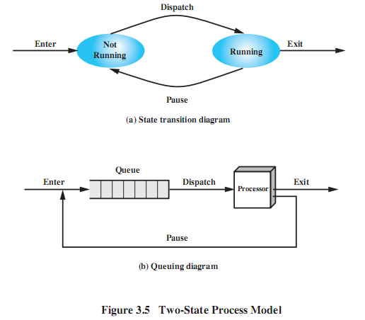
ESTADOS DE UN PROCESO
“ MODELO DE DOS ESTADOS”

Slide 15

EJECUCION TIPICA DE UN PROCESO

Slide 16
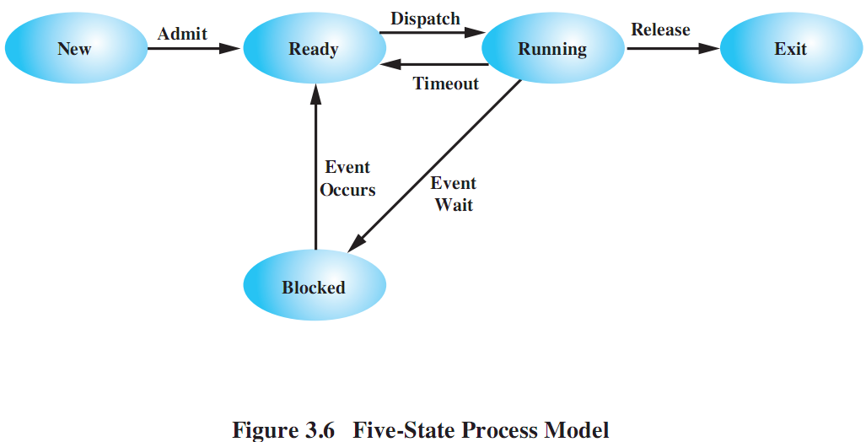
ESTADOS DE UN PROCESO
“ MODELO DE 5 ESTADOS”

Slide 17
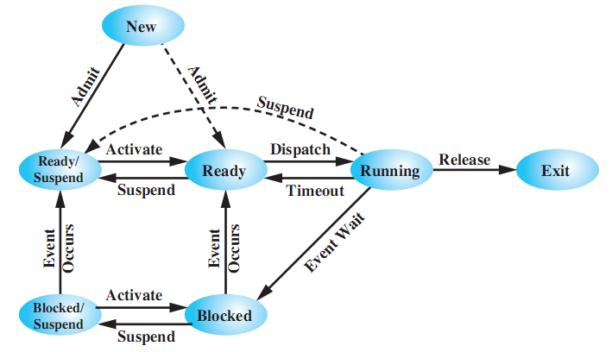
ESTADOS DE UN PROCESO

Slide 18
PLANIFICACION DE PROCESOS
Concepto de planificación
  Planificador / Dispatcher
  Planificadores
Algoritmos de planificación (preemtibles y No preemtibles)
  Criterios de evaluación
  Planificación FIFO
  Planificación SJF
  Planificación SRTF
  Planificación con prioridades
  Planificación round-robin
  Planificación con colas multinivel (con y sin Retroalimentación)

Slide 19
PLANIFICACION DE PROCESOS
La ejecución de un trabajo se compone de secuencias de procesador y de espera terminando siempre con una de procesador
Objetivo de la planificación:
  Incrementar el rendimiento global del sistema
  Maximizar el uso de la CPU

Slide 20
PLANIFICACION DE PROCESOS
CPU
Cola de listos
E/S
Cola de E/S
E/S
Cola de E/S
E/S
Cola de E/S

Slide 21

PLANIFICACION DE PROCESOS
Cambio de contexto
Planificador o scheduler: Determina cual es el siguiente proceso al que se asignará el uso de la CPU
Dispatcher o repartidor: Conmuta el procesador de un trabajo a otro
  Ejecuta el proceso durante un momento
  Salva el estado del proceso en el PCB
    CP
    Flags de estado
    Registros de propósito general
    Registros de operaciones en coma flotante
    Información relativa a la memoria: punteros a las tablas de páginas, punteros a las tablas de segmentos, TLB, etc.
  Restaura el estado de otro proceso
  Transfiere el control al nuevo proceso

Slide 22
PLANIFICACION DE PROCESOS
Proceso 1
Sistema operativo
Proceso 2
En ejecución
Dispatcher
Planificador
Dispatcher
Listo
Listo
En ejecución
Dispatcher
Planificador
Dispatcher
Listo
En ejecución

Slide 23
PLANIFICACION DE PROCESOS
Planificador a largo plazo
  Carga del proceso en memoria
  Controla el grado de multiprogramación
Planificador a corto plazo
  Selecciona entre los trabajos cargados en memoria y que están listos para ejecutarse, cuál hará uso del procesador
  Debe ser muy rápido ya que entra en juego con una frecuencia muy alta
Planificador a medio plazo
  Carga y descarga trabajos (swap in-out) desde el disco a la memoria y de la memoria al disco en función del grado de sobrecarga del sistema

Slide 24
CRITERIOS PARA LA PLANIFICACION
Grado de utilización del procesador
Rendimiento (Throughput)
  Trabajos completados por unidad de tiempo
Tiempo de Retorno / Estancia (Turnaround time)
  Tiempo que el proceso está entre los estados Listo y Ejecución
Tiempo de espera
  Tiempo que el proceso está en el estado de Listo
Tiempo de respuesta
  Importante en aplicaciones interactivas o de tiempo real (hasta la 1ª respuesta del sistema)
Grado de sobrecarga
  Recursos que emplea el planificador: tiempo de procesador y memoria

Slide 25





CALCULO DE TIEMPOS DE RETORNO Y ESPERA
Sigla | Significado | Concepto
TRP | Tiempo de retorno promedio | Tiempo que, en promedio, un proceso transcurre entre las colas de Listo y Ejecución
TEP | Tiempo de espera promedio | Tiempo que, en promedio, un proceso transcurre en la cola de Listo
TI | Tiempo de irrupción | Tiempo durante el cual el proceso hace uso de la CPU antes de cambiar de estado (a Terminado, Bloqueado, Listo o Listo y Suspendido)
TA | Tiempo de arribo | Tiempo de arribo o momento en que el proceso es ubicado en la cola de Listos
N |  | Cantidad total de procesos

Slide 26


CALCULO DE TIEMPOS DE RETORNO Y ESPERA
TRP = (Σ _{i=1 a N}TR_{i}) / N;
TR_{i} = (momento en que el proceso abandona la CPU) - TA
TEP = (Σ _{i=1 a N}Te_{i}) / N; TE_{i} = TR_{I} – TI_{i}

Slide 27
ALGORITMOS DE PLANIFICACION
Planificación FIFO
Planificación primero el más corto
Planificación SRTF
Planificación round robin
Planificación con colas multinivel
Planificación con colas multinivel realimentadas

Slide 28
ALGORITMO FIFO /FCFS
FIFO: First in first out – primero en entrar, primero en salir
Gestiona la cola de procesos listos como una cola FIFO
Ventaja:
  Es el algoritmo más sencillo de codificar
Inconveniente:
  Un proceso puede monopolizar la CPU → efecto convoy
  Depende fuertemente de los tipos de trabajo y del instante en que llegan
Ejemplos:
  a) T1: 12 u.t., T2: 3 u.t., T3: 6 u.t.
  b) T1: 100 u.t., T2: 1 u.t., T3: 1 u.t., T4: 1 u.t.

Slide 29
ALGORITMO FIFO /FCFS
Ejemplo a.1 – si la cola de espera se ordena según el orden en que arriban los trabajos:
Ejemplo a.2 – si la cola de espera se ordena según el tiempo de irrupción (tiempo de uso de cpu) de los trabajos
Los tiempos medios de Retorno varían dependiendo de cómo se encolen los trabajos
  Ej.a.1: t _{Retorno} = 16 Ej.a.2: t Retorno = 11
Trabajo 1
Trabajo 2
Trabajo 3
0
12
15
21
Trabajo 2
Trabajo 3
Trabajo 1
0
3
9
21

Slide 30
ALGORITMO FIFO /FCFS
Ejemplo a.1 – Calculo de Tiempos de Retorno y Espera
Trabajo 1
Trabajo 2
Trabajo 3
0
12
15
21
Consideramos en el ejemplo que todos los procesos arriban en el instante 0
TR₁ = 12 – 0 = 12
TR2 = 15 – 0 = 15
TR3 = 21 – 0 = 21
TRP = (Σ _{i=1 a N} TR_{i}) / N = (12 + 15 + 21) / 3
TRP = 16
TE₁ = 12 – 12 = 0
TE2 = 15 – 3 = 12
TE3 = 21 – 6 = 15
TEP = (Σ _{i=1 a N} TE_{i}) / N = (0 + 12 + 15) / 3
TEP = 9

Slide 31
ALGORITMO FIFO /FCFS
Ejemplo b.1: Efecto convoy
Ejemplo b.2:
Los tiempos medios de respuesta varían dependiendo de cómo se encolen los trabajos
  Ej.b. 1: t _{Retorno} = 101,5 u.t.
  Ej.b.2: t _{Retorno} = 27,25 u.t.
Trabajo 1
T2
T3
T4
0
100 101 102 103
T2
T3
T4
Trabajo 1
0 1 2 3
103

Slide 32
ALGORITMO SJF
SJF: shortest job first – primero el más corto
Asigna la CPU al trabajo con la siguiente ráfaga más pequeña
Calcula, de forma dinámica, la longitud de la siguiente ráfaga de CPU para cada proceso
Ventaja:
  Reduce los tiempos medios de respuesta
Inconveniente:
  Conocer cuáles van a ser las duraciones de las próximas ráfagas de CPU de cada proceso
  Produce inanición en procesos con ráfagas largas

Slide 33
ALGORITMO SRTF
En los algoritmos anteriores, un proceso usa la CPU hasta pedir una E/S o terminar → monopolizar la CPU
Solución: Un proceso puede desalojar al que usa la CPU
Algoritmos PREEMTIBLES:
  SJF PREEMTIBLE= SRTF
  Prioridades PREEMTIBLE
Ejemplo: SRTF
  T1: t = 0, 8 u.t.
  T2: t = 3, 4 u.t.
  T3: t = 2, 11 u.t.
Trabajo 1
Trabajo 2
Trabajo 1
Trabajo 3
0
3
7
12
23

Slide 34
ALGORITMO ROUND ROBIN
Planificación por turno rotatorio
La CPU se asigna a cada proceso listo durante un cuanto de tiempo “q”
  Evita la monopolización de uso de CPU
  En sistemas de tiempo compartido
La cola de procesos preparados es FIFO
  Si la ráfaga de CPU > q ⇒ Interrupción TIME-OUT
  Si la ráfaga de CPU < q ⇒ Liberación de CPU
Prestaciones: dependen fuertemente de q
  q → ∞ ⇒ round-robin degenera en FCFS
  q → 0 ⇒ CPU/n
  n es el número de procesos listos

Slide 35
ALGORITMO ROUND ROBIN
Si “q” es muy pequeño se pierde mucho tiempo en el cambio de contexto. Disminuye la eficacia del procesador
Si “q” es grande los tiempos de respuesta aumentan
Regla empírica:
  El 80% de las ráfagas de CPU deben ser menores que el cuanto
Problema:
  Sólo existe una cola de trabajos preparados, no distingue entre tipos de trabajos

Slide 36
ALGORITMO POR PRIORIDADES
Se asigna la CPU al trabajo con la prioridad más alta
Las prioridades pueden definirse:
  Internamente: Según los requisitos del SO
    Tiempo de CPU, memoria usada, recursos empleados, etc.
  Externamente: Requisitos ajenos al SO
    Tipo de usuario, tipo de aplicación, etc.
  Estáticas: No varía durante la vida del proceso
  Dinámicas: Varía a lo largo de la vida del proceso, dependiendo de las decisiones del planificador
Inconveniente:
  Produce inanición en procesos de baja prioridad
  Solución: Utilizar envejecimiento

Slide 37
ALGORITMO MULTINIVEL
Objetivo: Diferenciar entre distintos tipos de trabajos
Existen colas separadas en función del tipo de trabajo
Cada cola tiene su propio algoritmo de planificación
Debe existir otro algoritmo para elegir la cola en cada momento
Prioridad alta
Tareas del sistema
Tareas interactivas
Tareas de edición
Prioridad baja
Tareas batch

Slide 38
ALGORITMO MULTINIVEL
Técnicas adaptativas
  Los trabajos cambian de prioridad y de cola
Consideraciones:
  El algoritmo de planificación de cada cola
  Métodos para ascender y descender entre colas
  Dónde poner inicialmente a los trabajos
+
Tareas de TR
Quantum = 10
Quantum = 20
–
FCFS

Slide 39
FIN

